Slide 1
认识图形（一）
溧阳市燕湖小学 彭 琪

Slide 2
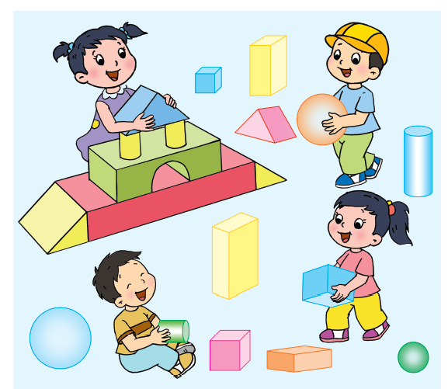
搭一搭

Slide 3
分一分
长方体
正方体
圆柱
球

Slide 4
摸一摸

Slide 5
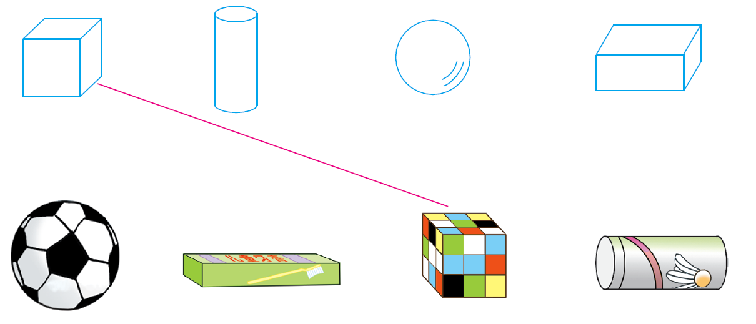
1.

Slide 6
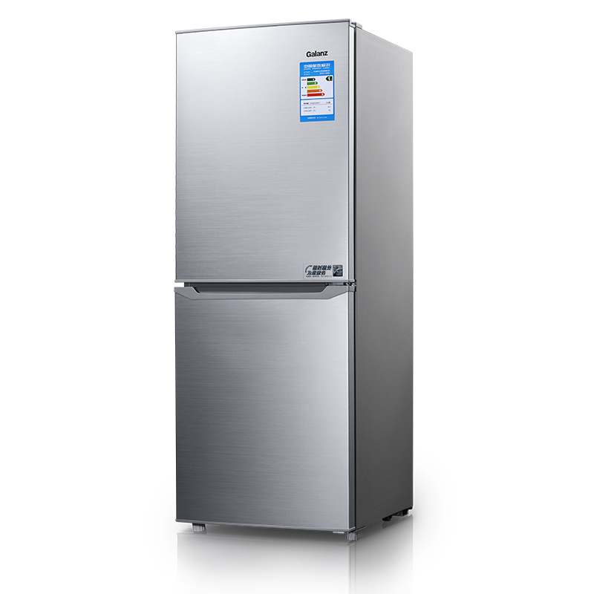
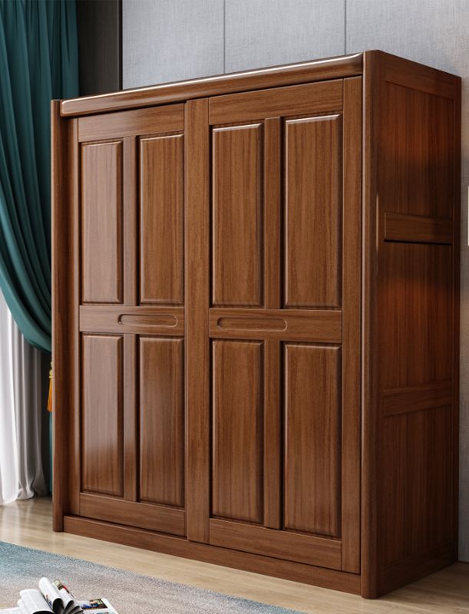
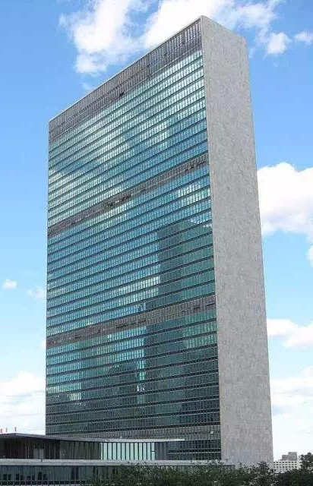
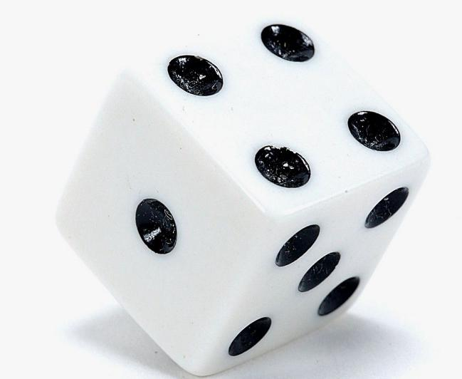
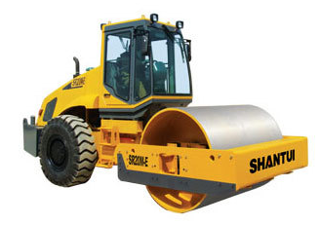
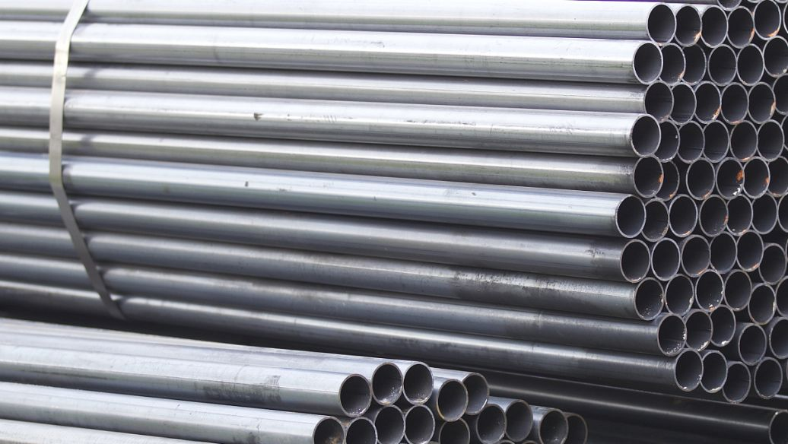
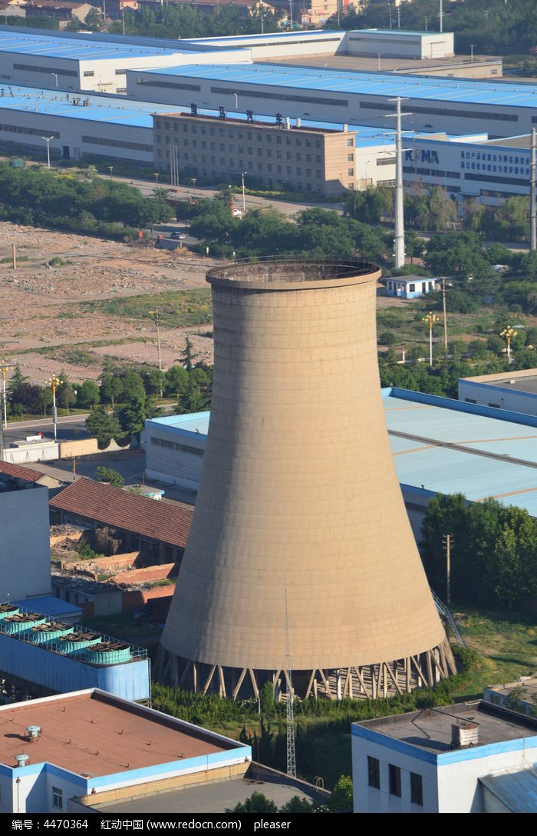

Slide 7
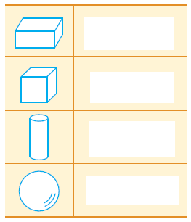
2.
√
√
（ ）个
4
（ ）个
4
（ ）个
2
√
√
2
（ ）个

Slide 8
3.
（1）从左数起，第（ ）个是 ，第（ ）个和第（ ）
是 。
3
1
6
（2）说一说 左边的一个是什么，右边的一个是什么。

Slide 9
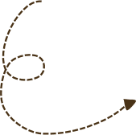
感谢观看！

